Slide 1
Assessore Protezione Civile, Infrastrutture, Ambiente, Politiche Socio Sanitarie e Terzo Settore
Dipartimento Ambiente e Protezione Civile
Vice Direzione Generale Sviluppo per la Transizione Ecologica
Settore Assetto del Territorio – Settore Ecosistema Costiero e Acque
SCHEMA DI REGOLAMENTO REGIONALE
“Disposizioni concernenti l’attuazione dei Piani di bacino distrettuali, anche stralcio, per le aree a pericolosità da alluvione fluviale e costiera in attuazione dell’articolo 91, comma 1 ter 2 della legge regionale 21 giugno 1999, n. 18 (Adeguamento delle discipline e conferimento delle funzioni agli enti locali in materia di ambiente, difesa del suolo ed energia)”
Genova, 17 maggio 2023

Slide 2
DALLE AUTORITA DI BACINO EX L. 183/1989
ALLE AUTORITA’ DI BACINO DISTRETTUALI EX D.LGS. 152/2006
Il 17 febbraio 2017 è entrato in vigore il decreto del Ministro dell’ambiente e della tutela del territorio e del mare n. 294 del 25 ottobre 2016 (pubblicato nella Gazzetta Ufficiale n. 27 del 2 febbraio 2017) in materia di Autorità di bacino distrettuali, che disciplina le modalità e i criteri per il passaggio di competenze dalle vecchie Autorità di bacino alle nuove Autorità distrettuali.
Dall’entrata in vigore del suddetto D.M. 294/2016, risultano soppresse (cfr. art. 51, c. 4 della legge n. 221/2015), tutte le Autorità di bacino di cui alla legge 183/1989 e i relativi organi.
In particolare per il territorio ligure risultano soppresse:
L’Autorità di Bacino regionale di cui alla l.r. 15/2015 (artt. 16-28) e l’Autorità di Bacino del Fiume Magra, confluite nell’Autorità di Bacino Distrettuale dell’Appennino Settentrionale
L’Autorità di Bacino nazionale del fiume Po, confluita nell’Autorità di Bacino Distrettuale del Fiume Po
I Piani di bacino stralcio vigenti, ed analoghi strumenti di pianificazione, a norma di legge (cfr art. 170, c.11, d.lgs. 152/2006), continuano peraltro ad essere pienamente applicabili nel territorio di riferimento e le sue disposizioni devono pertanto essere osservate, senza soluzione di continuità. Analogamente restano validi ed efficaci anche tutti gli altri provvedimenti e gli atti emanati in attuazione delle disposizioni di legge abrogate.

Slide 3
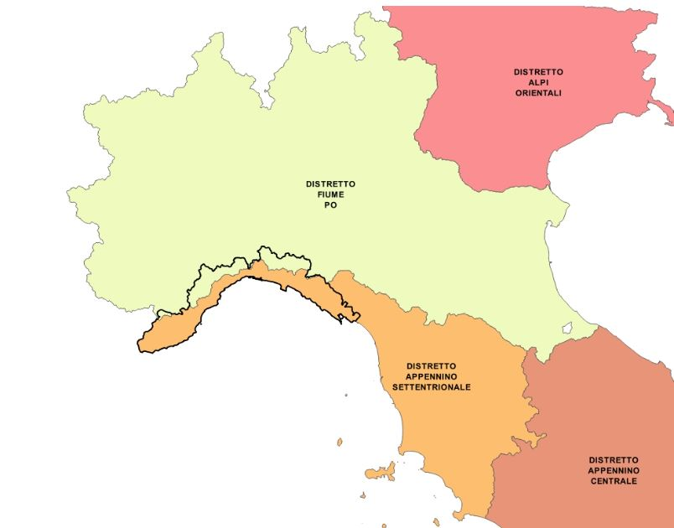
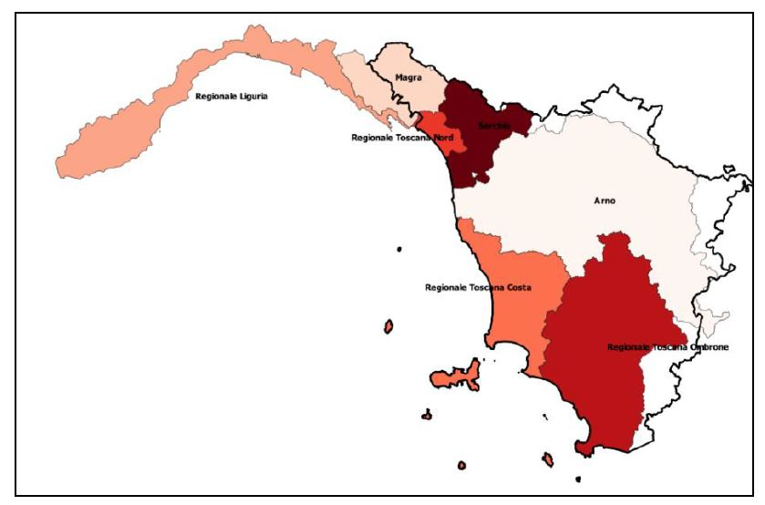
DALLE AUTORITA DI BACINO EX L. 183/1989
ALLE AUTORITA’ DI BACINO DISTRETTUALI EX D.LGS. 152/2006

Slide 4
LA PIANIFICAZIONE DISTRETTUALE DELL’APPENNINO SETTENTRIONALE
Piano di Gestione del Rischio di Alluvioni (PGRA) è previsto dalla Direttiva comunitaria 2007/60/CE (cd. ‘Direttiva Alluvioni’), recepita a livello nazionale con il D.Lgs. n. 49/2010, e mira a costruire un quadro omogeneo a livello distrettuale per la valutazione e la gestione dei rischi da fenomeni alluvionali, al fine di ridurre le conseguenze negative nei confronti della salute umana, dell’ambiente, del patrimonio culturale e delle attività economiche.
Piano di Gestione delle Acque (PGA) è lo strumento di pianificazione introdotto dalla direttiva 2000/60/CE, Direttiva Quadro sulle Acque, recepita a livello nazionale con il D.Lgs. n. 152/2006. La direttiva istituisce un quadro di azione comunitaria in materie di acque, anche attraverso la messa a sistema una serie di direttive in materia previgenti in materia, al fine di ridurre l’inquinamento, impedire l’ulteriore deterioramento e migliorare lo stato ambientale degli ecosistemi acquatici, degli ecosistemi terrestri e delle aree umide sotto il profilo del fabbisogno idrico.
Progetto di Piano di bacino stralcio Assetto idrogeologico del distretto idrografico dell’Appennino settentrionale, per la gestione del rischio da dissesti di natura geomorfologica (Progetto di PAI Dissesti) è adottato ai sensi degli artt. 65, 66, 67 e 68 del decreto D.Lgs. n. 152/2006, quale piano stralcio del Piano di bacino distrettuale, e persegue l’obiettivo generale di garantire livelli di gestione sostenibile del rischio da dissesti di natura geomorfologica.

Slide 5
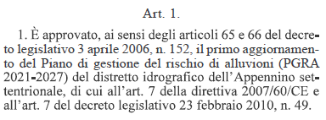
IL PGRA DEL DISTRETTO IDROGRAFICO DELL’APPENNINO SETTENTRIONALE
Decreto del Presidente del Consiglio dei Ministri 1° dicembre 2022, recante “Approvazione del primo aggiornamento del Piano di gestione del rischio di alluvioni del distretto idrografico dell’Appennino Settentrionale”, pubblicato sulla Gazzetta Ufficiale della Repubblica Italiana n. 31 del 07/02/2023

Slide 6
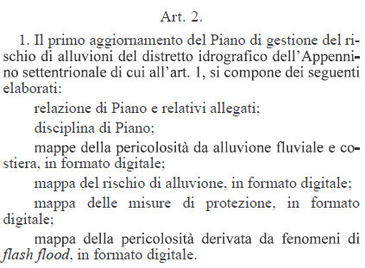
IL PGRA DEL DISTRETTO IDROGRAFICO DELL’APPENNINO SETTENTRIONALE
Decreto del Presidente del Consiglio dei Ministri 1° dicembre 2022, recante “Approvazione del primo aggiornamento del Piano di gestione del rischio di alluvioni del distretto idrografico dell’Appennino Settentrionale”, pubblicato sulla Gazzetta Ufficiale della Repubblica Italiana n. 31 del 07/02/2023
https://www.appenninosettentrionale.it/itc/?page_id=2910
https://www.appenninosettentrionale.it/rep/distretto/pgra/Disciplina%20di%20Piano.pdf
https://geodataserver.appenninosettentrionale.it/portal/apps/webappviewer/index.html?id=5df4e2dc9f79431ea89eef064912c45a

Slide 7
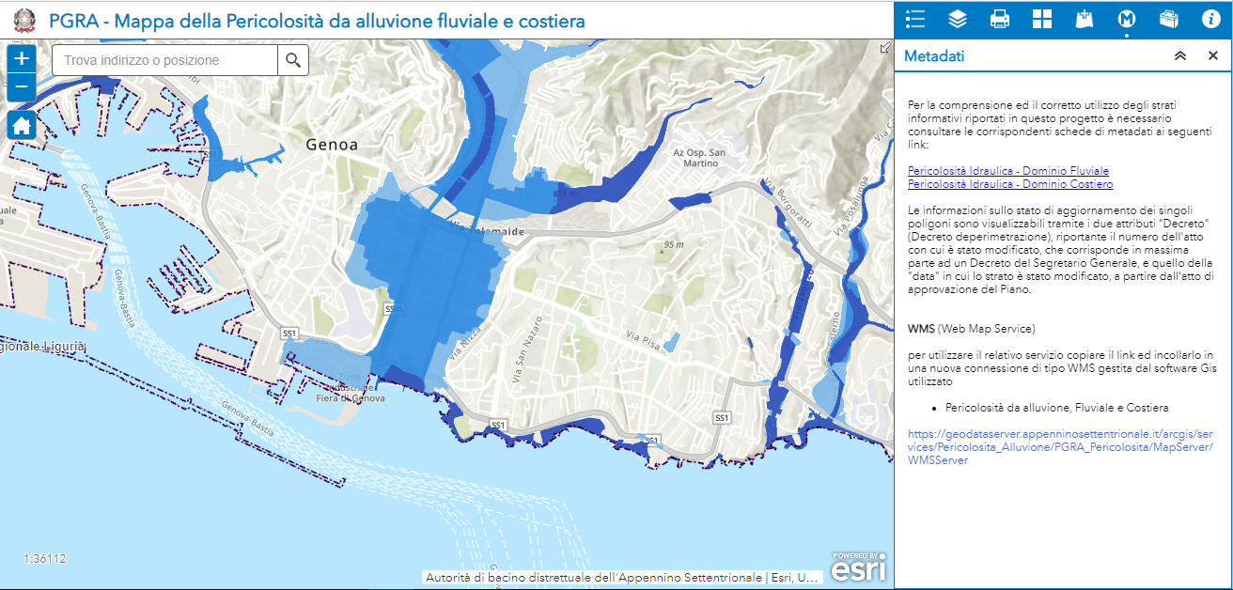
IL PGRA DEL DISTRETTO IDROGRAFICO DELL’APPENNINO SETTENTRIONALE
Mappa della pericolosità da alluvione fluviale e costiera
https://geodataserver.appenninosettentrionale.it/portal/apps/webappviewer/index.html?id=5df4e2dc9f79431ea89eef064912c45a

Slide 8
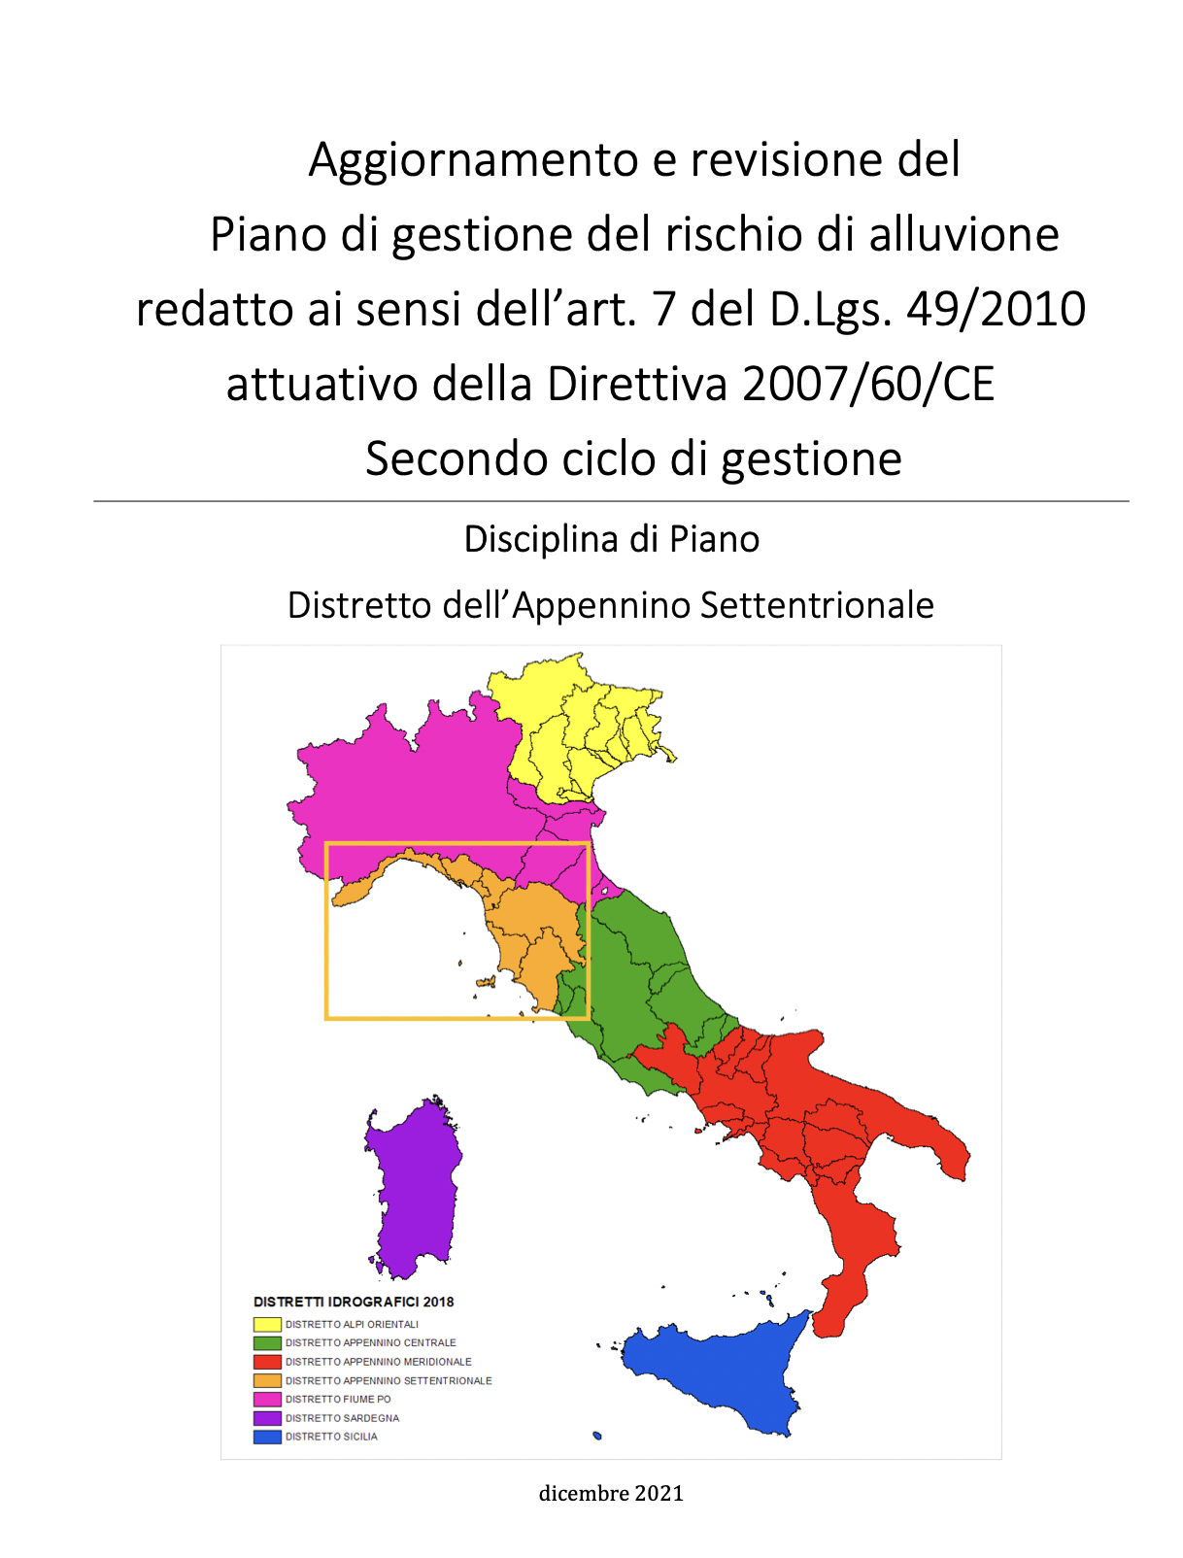
IL PGRA DEL DISTRETTO IDROGRAFICO DELL’APPENNINO SETTENTRIONALE
Disciplina del Piano
https://www.appenninosettentrionale.it/rep/distretto/pgra/Disciplina%20di%20Piano.pdf

Slide 9
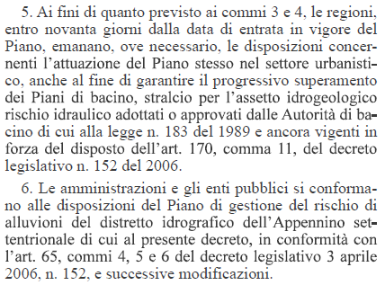
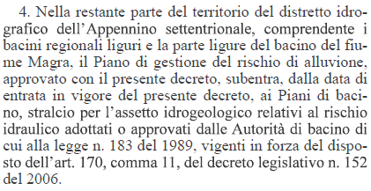
IL PGRA DEL DISTRETTO IDROGRAFICO DELL’APPENNINO SETTENTRIONALE
Decreto del Presidente del Consiglio dei Ministri 1° dicembre 2022, recante “Approvazione del primo aggiornamento del Piano di gestione del rischio di alluvioni del distretto idrografico dell’Appennino Settentrionale”, pubblicato sulla Gazzetta Ufficiale della Repubblica Italiana n. 31 del 07/02/2023
…
…

Slide 10
ARTICOLO 91 COMMA 1 TER 2 DELLA LEGGE REGIONALE 18/1999
Legge regionale 21 giugno 1999, n. 18 (Adeguamento delle discipline e conferimento delle funzioni agli enti locali in materia di ambiente, difesa del suolo ed energia)
http://lrv.regione.liguria.it/liguriass_prod/articolo?urndoc=urn:nir:regione.liguria:legge:1999-06-21;18
Art. 91 c. 1 ter 2
«La Regione, nell’ambito della disciplina prevista dagli articoli 61, comma 1, lettera h), e 65 del decreto legislativo 3 aprile 2006, n. 152 (Norme in materia ambientale) e successive modificazioni e integrazioni, in attuazione degli indirizzi e sulla base delle risultanze dei Piani di Bacino Distrettuali, anche Stralcio, provvede, previo parere vincolante dell’Autorità di bacino distrettuale, con regolamento, a emanare le disposizioni concernenti l’attuazione dei Piani medesimi con particolare riferimento al settore urbanistico, per le aree a pericolosità idraulica e geomorfologica»
Comma inserito dall'art. 33 della L.R. 29 dicembre 2021, n. 22 e così sostituito dall'art. 3 della L.R. 15 luglio 2022, n. 7

Slide 11
SCHEMA DI REGOLAMENTO REGIONALE
“Disposizioni concernenti l’attuazione dei Piani di bacino distrettuali, anche stralcio, per le aree a pericolosità da alluvione fluviale e costiera in attuazione dell’articolo 91, comma 1 ter 2 della legge regionale 21 giugno 1999, n. 18 (Adeguamento delle discipline e conferimento delle funzioni agli enti locali in materia di ambiente, difesa del suolo ed energia)”.
In base a quanto stabilito dall’art. 91 c. 1 ter 2 della L.R. 18/1999, è prevista l’emanazione di un Regolamento della Regione Liguria per dare attuazione e piena operatività al PGRA, con particolare riferimento al settore urbanistico, nel territorio ligure del distretto idrografico dell’Appennino Settentrionale, entro il termine di 90 giorni dall’entrata in vigore del D.P.C.M. 01/12/2022.
I Piani di Bacino relativi ai bacini regionali liguri e alla parte ligure del bacino interregionale del fiume Magra sono tuttora vigenti ai sensi dell’art. 170 c. 11 del D.Lgs. 152/2006, e, per quanto riguarda la parte idraulica, saranno superati dal PGRA solo a seguito dell’approvazione della disciplina attuativa di cui al suddetto Regolamento Regionale.
Nel rispetto dell’art. 91 c. 1 ter 2 della L.R. 18/1999, lo Schema di Regolamento ha già ottenuto il parere favorevole senza prescrizioni dell’Autorità di Bacino Distrettuale dell’Appennino Settentrionale.
Con D.G.R. n. 416 del 11/05/2023, lo Schema di Regolamento è stato trasmesso alla Commissione IV Territorio Ambiente del Consiglio Regionale per il parere di competenza.

Slide 12
SCHEMA DI REGOLAMENTO REGIONALE
“Disposizioni concernenti l’attuazione dei Piani di bacino distrettuali, anche stralcio, per le aree a pericolosità da alluvione fluviale e costiera in attuazione dell’articolo 91, comma 1 ter 2 della legge regionale 21 giugno 1999, n. 18 (Adeguamento delle discipline e conferimento delle funzioni agli enti locali in materia di ambiente, difesa del suolo ed energia)”.
PRINCIPI GENERALI
GLI INTERVENTI IN AREE A PERICOLOSITA’ DA INONDAZIONE DEVONO ESSERE REALIZZATI IN CONDIZIONI DI GESTIONE DEL RISCHIO
LE AREE INONDABILI NON SONO TUTTE UGUALI (BATTENTI, VELOCITA’)
SI PUO’ COSTRUIRE SOLO DOVE GLI STUDI EVIDENZIANO MINORE PERICOLOSITA’
MAGGIORE CONOSCENZA MINORI VINCOLI

Slide 13
SCHEMA DI REGOLAMENTO REGIONALE
“Disposizioni concernenti l’attuazione dei Piani di bacino distrettuali, anche stralcio, per le aree a pericolosità da alluvione fluviale e costiera in attuazione dell’articolo 91, comma 1 ter 2 della legge regionale 21 giugno 1999, n. 18 (Adeguamento delle discipline e conferimento delle funzioni agli enti locali in materia di ambiente, difesa del suolo ed energia)”.
PRINCIPI GENERALI
Rispetto delle finalità e dei contenuti del PGRA del distretto idrografico dell’Appennino Settentrionale, in particolare delle norme e degli indirizzi della Disciplina di Piano
Continuità, per quanto possibile, con le normative dei «vecchi» PAI dei bacini regionali liguri e del bacino interregionale del fiume Magra
Introduzione di specifiche definizioni per l’applicazione del Regolamento
Disciplina delle aree a pericolosità da alluvione fluviale e costiera
Riduzione dei pareri di Regione Liguria su interventi in aree disciplinate dal Regolamento

Slide 14
SCHEMA DI REGOLAMENTO REGIONALE
“Disposizioni concernenti l’attuazione dei Piani di bacino distrettuali, anche stralcio, per le aree a pericolosità da alluvione fluviale e costiera in attuazione dell’articolo 91, comma 1 ter 2 della legge regionale 21 giugno 1999, n. 18 (Adeguamento delle discipline e conferimento delle funzioni agli enti locali in materia di ambiente, difesa del suolo ed energia)”.
ARTICOLAZIONE
Lo Schema di Regolamento è costituito da 21 articoli, organizzati in 4 Titoli, e 3 Allegati:
TITOLO I (Disposizioni generali): artt. 1-3
TITOLO II (Disciplina delle aree a pericolosità da alluvione mappate dal PGRA): artt. 4-7
TITOLO III (Ulteriori disposizioni di disciplina del territorio): artt. 8-13
TITOLO IV (Disposizioni finali e transitorie): artt. 14-21
ALLEGATO 1: Accorgimenti tecnico-costruttivi per il non aumento delle condizioni di rischio idraulico
ALLEGATO 2: Criteri per la individuazione di aree a minore pericolosità relativa all’interno di aree a pericolosità elevata e media da alluvione fluviale P3 e P2
ALLEGATO 3: Condizioni di ammissibilità di interventi comportanti modificazioni morfologiche in aree a pericolosità da alluvione fluviale

Slide 15
SCHEMA DI REGOLAMENTO REGIONALE
“Disposizioni concernenti l’attuazione dei Piani di bacino distrettuali, anche stralcio, per le aree a pericolosità da alluvione fluviale e costiera in attuazione dell’articolo 91, comma 1 ter 2 della legge regionale 21 giugno 1999, n. 18 (Adeguamento delle discipline e conferimento delle funzioni agli enti locali in materia di ambiente, difesa del suolo ed energia)”.
Articolo 1
(Finalità)
1. Con il presente regolamento, la Regione, in attuazione dell’articolo 91, comma 1 ter 2 della legge regionale 21 giugno 1999, n. 18 (Adeguamento delle discipline e conferimento delle funzioni agli enti locali in materia di ambiente, difesa del suolo ed energia), nell’ambito della disciplina prevista dall’articolo 65 del decreto legislativo 3 aprile 2006, n. 152 (Norme in materia ambientale), emana, previo parere vincolante dell’Autorità di Bacino Distrettuale dell’Appennino Settentrionale, le disposizioni per la gestione del rischio nelle aree a pericolosità da alluvione fluviale e costiera, in attuazione degli indirizzi e sulla base delle risultanze del Piano di Gestione del Rischio Alluvioni (nel seguito PGRA), la cui disciplina trova applicazione per tutto quanto non espressamente previsto dal presente regolamento.
2. Il presente Regolamento ha l’obiettivo di perseguire livelli di gestione sostenibili del rischio da alluvione fluviale e costiera, in relazione alle trasformazioni del territorio e dell’uso del suolo, mediante la disciplina delle condizioni di gestione del rischio nelle aree a pericolosità da alluvione, come perimetrate nel PGRA vigente.
3. Il presente Regolamento contiene, altresì, disposizioni di disciplina del territorio di competenza regionale ai sensi dell’art. 61 c. 1 lett. h) del D.Lgs. 152/2006.

Slide 16
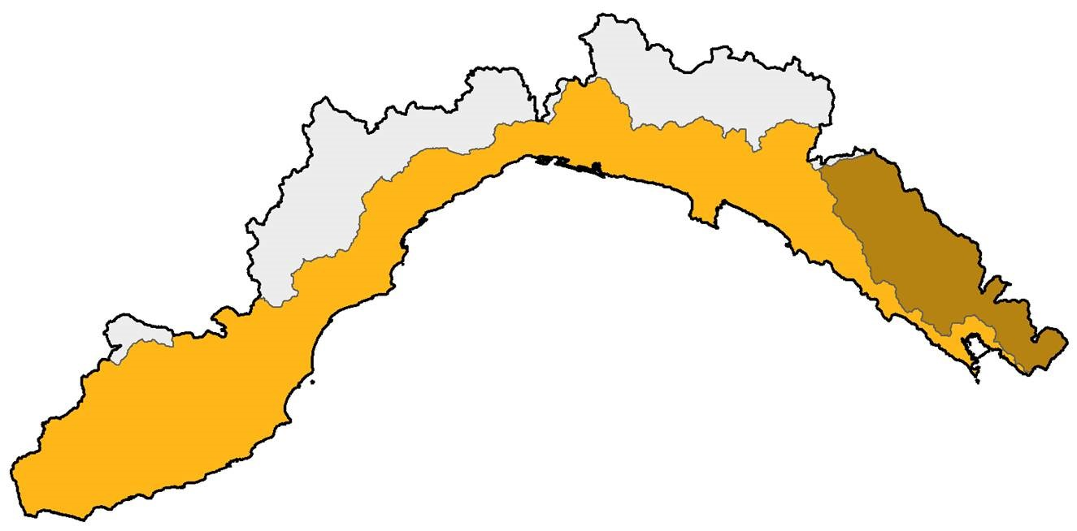
SCHEMA DI REGOLAMENTO REGIONALE
“Disposizioni concernenti l’attuazione dei Piani di bacino distrettuali, anche stralcio, per le aree a pericolosità da alluvione fluviale e costiera in attuazione dell’articolo 91, comma 1 ter 2 della legge regionale 21 giugno 1999, n. 18 (Adeguamento delle discipline e conferimento delle funzioni agli enti locali in materia di ambiente, difesa del suolo ed energia)”.
Articolo 2
(Ambito di applicazione)
1. Il presente Regolamento si applica esclusivamente ai bacini del territorio ligure che ricadono nel distretto idrografico dell’Appennino Settentrionale.
A
= +
L
M
Ambito di applicazione
Bacini regionali liguri
(UoM Regionale Liguria)
Parte ligure bacino interregionale Magra
(parte ligure UoM Magra)

Slide 17
SCHEMA DI REGOLAMENTO REGIONALE
“Disposizioni concernenti l’attuazione dei Piani di bacino distrettuali, anche stralcio, per le aree a pericolosità da alluvione fluviale e costiera in attuazione dell’articolo 91, comma 1 ter 2 della legge regionale 21 giugno 1999, n. 18 (Adeguamento delle discipline e conferimento delle funzioni agli enti locali in materia di ambiente, difesa del suolo ed energia)”.
Articolo 3
(Definizioni)
1. Ai fini del presente Regolamento valgono le seguenti definizioni:
Accorgimenti tecnico-costruttivi finalizzati al non aumento del rischio idraulico: azioni di difesa locale di carattere edilizio-impiantistico su un edificio, impianto e/o infrastruttura esistente o da realizzare, finalizzati ad evitare danni in caso di inondazione duecentennale dell’area su cui sorge l’opera. Un elenco non esaustivo di tali accorgimenti è riportato in Allegato 1.
Ambiti di tessuto urbano consolidato: parti di territorio completamente edificate o da completare mediante interventi di integrazione urbanistico-edilizia, sempre all’interno di ambiti già edificati.
Ampliamento di edifici esistenti: modifiche volumetriche di edifici e manufatti edilizi esistenti che comportano un aumento superiore al 20% del volume esistente, in riferimento al volume geometrico del fabbricato inteso quale volume totale, fuori terra e interrato, misurato vuoto per pieno.
…

Slide 18
SCHEMA DI REGOLAMENTO REGIONALE
“Disposizioni concernenti l’attuazione dei Piani di bacino distrettuali, anche stralcio, per le aree a pericolosità da alluvione fluviale e costiera in attuazione dell’articolo 91, comma 1 ter 2 della legge regionale 21 giugno 1999, n. 18 (Adeguamento delle discipline e conferimento delle funzioni agli enti locali in materia di ambiente, difesa del suolo ed energia)”.
Articolo 3
(Definizioni)
…
Aree a pericolosità da alluvione elevata (P3): aree inondabili, come riportate nelle mappe del PGRA, da eventi con periodo di ritorno:
i. minore od uguale a 50 anni per l’UoM Regionale Liguria;
ii. minore od uguale a 30 anni per l’UoM Magra;
iii. minore od uguale a 50 anni per le aree inondabili per ingressione marina.
e) Aree a pericolosità da alluvione media (P2): aree inondabili, come riportate nelle mappe del PGRA, da eventi con periodo di ritorno:
i. maggiore di 50 anni e minore od uguale a 200 anni per l’UoM Regionale Liguria, maggiore di 30 anni e minore od uguale a 200 anni per l’UoM Magra;
ii. maggiore di 50 anni e minore od uguale a 100 anni per le aree inondabili per ingressione marina;
f) Aree a pericolosità da alluvione bassa (P1): aree inondabili da eventi con periodo di ritorno superiore a 200 anni come riportate nelle mappe del PGRA.
…

Slide 19
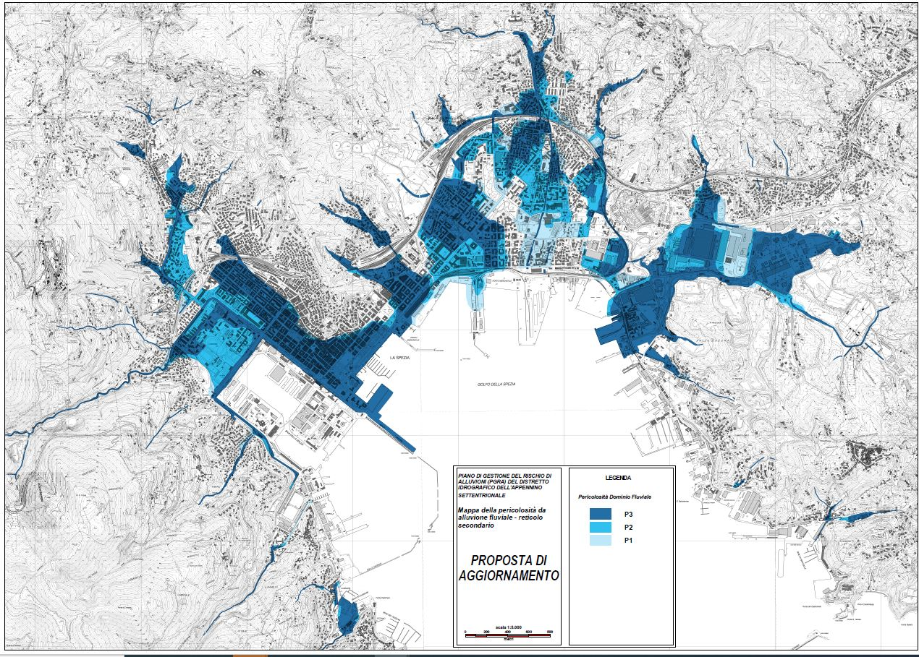
SCHEMA DI REGOLAMENTO REGIONALE
“Disposizioni concernenti l’attuazione dei Piani di bacino distrettuali, anche stralcio, per le aree a pericolosità da alluvione fluviale e costiera in attuazione dell’articolo 91, comma 1 ter 2 della legge regionale 21 giugno 1999, n. 18 (Adeguamento delle discipline e conferimento delle funzioni agli enti locali in materia di ambiente, difesa del suolo ed energia)”.

Slide 20
SCHEMA DI REGOLAMENTO REGIONALE
“Disposizioni concernenti l’attuazione dei Piani di bacino distrettuali, anche stralcio, per le aree a pericolosità da alluvione fluviale e costiera in attuazione dell’articolo 91, comma 1 ter 2 della legge regionale 21 giugno 1999, n. 18 (Adeguamento delle discipline e conferimento delle funzioni agli enti locali in materia di ambiente, difesa del suolo ed energia)”.
Articolo 3
(Definizioni)
…
g) Aree inondabili a minor pericolosità relativa P3_0 e P2_0: porzioni di aree a pericolosità da alluvione fluviale elevata P3 e media P2 all’interno delle quali i massimi battenti idraulici e le velocità massime della corrente di esondazione sono inferiori alle soglie indicate nell’Allegato 2, che disciplina, altresì, le modalità di individuazione delle stesse aree.
…

Slide 21
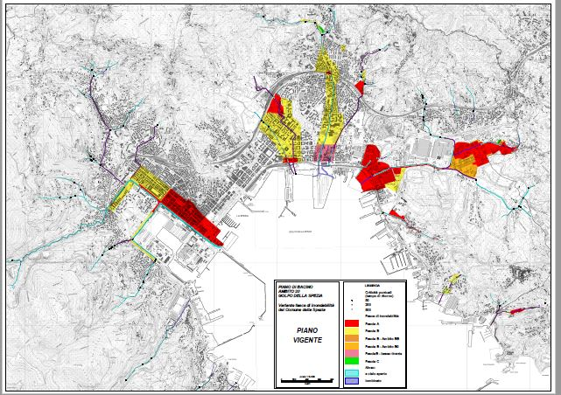
SCHEMA DI REGOLAMENTO REGIONALE
“Disposizioni concernenti l’attuazione dei Piani di bacino distrettuali, anche stralcio, per le aree a pericolosità da alluvione fluviale e costiera in attuazione dell’articolo 91, comma 1 ter 2 della legge regionale 21 giugno 1999, n. 18 (Adeguamento delle discipline e conferimento delle funzioni agli enti locali in materia di ambiente, difesa del suolo ed energia)”.

Slide 22
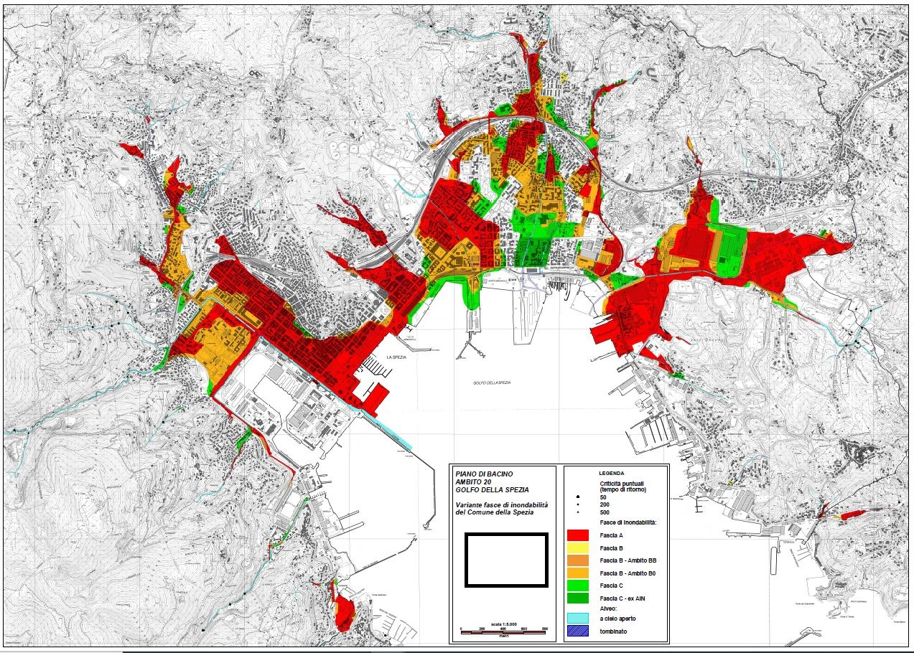
SCHEMA DI REGOLAMENTO REGIONALE
“Disposizioni concernenti l’attuazione dei Piani di bacino distrettuali, anche stralcio, per le aree a pericolosità da alluvione fluviale e costiera in attuazione dell’articolo 91, comma 1 ter 2 della legge regionale 21 giugno 1999, n. 18 (Adeguamento delle discipline e conferimento delle funzioni agli enti locali in materia di ambiente, difesa del suolo ed energia)”.

Slide 23
SCHEMA DI REGOLAMENTO REGIONALE
“Disposizioni concernenti l’attuazione dei Piani di bacino distrettuali, anche stralcio, per le aree a pericolosità da alluvione fluviale e costiera in attuazione dell’articolo 91, comma 1 ter 2 della legge regionale 21 giugno 1999, n. 18 (Adeguamento delle discipline e conferimento delle funzioni agli enti locali in materia di ambiente, difesa del suolo ed energia)”.
Articolo 3
(Definizioni)
…
h) Aumento del carico insediativo: incremento, anche temporaneo, superiore al 20% e pari ad almeno 10 unità del numero di persone che utilizzano o possono utilizzare un edificio esistente.
i) Battente (h): altezza d’acqua stimabile nelle aree inondabili in conseguenza di un evento alluvionale, con riferimento ad eventi di assegnata frequenza.
j) Cambio di destinazione d’uso di un edificio o parte di esso: passaggio da una ad un’altra delle seguenti categorie funzionali: residenziale, turistico-ricettiva, produttiva/direzionale/servizi, commerciale e rurale.
k) Fascia di riassetto fluviale (RF): comprende le aree esterne all’alveo attuale necessarie per l’adeguamento del corso d’acqua. Comprende in particolare le aree necessarie al ripristino della idonea sezione idraulica, tutte le forme fluviali riattivabili durante gli stati di piena e le aree da destinare alle opere di sistemazione idraulica previste. Può comprendere, inoltre, aree ritenute di pertinenza fluviale e/o di elevato pregio naturalistico-ambientale limitrofe al corso d’acqua.
…

Slide 24
SCHEMA DI REGOLAMENTO REGIONALE
“Disposizioni concernenti l’attuazione dei Piani di bacino distrettuali, anche stralcio, per le aree a pericolosità da alluvione fluviale e costiera in attuazione dell’articolo 91, comma 1 ter 2 della legge regionale 21 giugno 1999, n. 18 (Adeguamento delle discipline e conferimento delle funzioni agli enti locali in materia di ambiente, difesa del suolo ed energia)”.
Articolo 3
(Definizioni)
…
i) Interventi di nuova edificazione: realizzazione di nuovi edifici e/o manufatti edilizi, nonché l’installazione di manufatti, anche prefabbricati, e di strutture di qualsiasi genere che non siano temporanee, nonché gli interventi di ristrutturazione urbanistica. Non sono da considerarsi interventi di nuova edificazione riempimenti, pali, tralicci, condotte di servizio, tubature, volumi tecnici destinati a contenere impianti, recinzioni, balconi, verande o tettoie, nonché gazebo o similari non tamponati, nonché le opere e gli impianti e i riempimenti necessari per le bonifiche o messa in sicurezza dei siti contaminati.
m) Misure di protezione civile: misure di preparazione volte a migliorare la capacità di risposta agli eventi alluvionali da parte della popolazione e del sistema di protezione civile locale. A questa categoria appartengono:
1) misure di previsione delle piene e di allertamento (M41);
2) misure di pianificazione dell’emergenza e della risposta durante l’evento (M42);
3) misure per accrescere la consapevolezza pubblica (M43).
…

Slide 25
SCHEMA DI REGOLAMENTO REGIONALE
“Disposizioni concernenti l’attuazione dei Piani di bacino distrettuali, anche stralcio, per le aree a pericolosità da alluvione fluviale e costiera in attuazione dell’articolo 91, comma 1 ter 2 della legge regionale 21 giugno 1999, n. 18 (Adeguamento delle discipline e conferimento delle funzioni agli enti locali in materia di ambiente, difesa del suolo ed energia)”.
Articolo 3
(Definizioni)
…
i) Interventi di nuova edificazione: realizzazione di nuovi edifici e/o manufatti edilizi, nonché l’installazione di manufatti, anche prefabbricati, e di strutture di qualsiasi genere che non siano temporanee, nonché gli interventi di ristrutturazione urbanistica. Non sono da considerarsi interventi di nuova edificazione riempimenti, pali, tralicci, condotte di servizio, tubature, volumi tecnici destinati a contenere impianti, recinzioni, balconi, verande o tettoie, nonché gazebo o similari non tamponati, nonché le opere e gli impianti e i riempimenti necessari per le bonifiche o messa in sicurezza dei siti contaminati.
m) Misure di protezione civile: misure di preparazione volte a migliorare la capacità di risposta agli eventi alluvionali da parte della popolazione e del sistema di protezione civile locale. A questa categoria appartengono:
1) misure di previsione delle piene e di allertamento (M41);
2) misure di pianificazione dell’emergenza e della risposta durante l’evento (M42);
3) misure per accrescere la consapevolezza pubblica (M43).
…

Slide 26
SCHEMA DI REGOLAMENTO REGIONALE
“Disposizioni concernenti l’attuazione dei Piani di bacino distrettuali, anche stralcio, per le aree a pericolosità da alluvione fluviale e costiera in attuazione dell’articolo 91, comma 1 ter 2 della legge regionale 21 giugno 1999, n. 18 (Adeguamento delle discipline e conferimento delle funzioni agli enti locali in materia di ambiente, difesa del suolo ed energia)”.
Articolo 3
(Definizioni)
…
n) Modifica morfologica: modifica di superfici ricadenti in area inondabile diretta a mitigare il livello di pericolosità idraulica delle aree stesse mediante la sopraelevazione permanente e stabile del piano di campagna.
o) Opera non diversamente localizzabile o non delocalizzabile: le opere pubbliche e/o di interesse pubblico che per importanza strategica e strutturale, a seguito di dichiarazione dell’ente proponente, anche a fronte di analisi costi/benefici sfavorevoli, non possono avere localizzazioni alternative o possono avere solo parziale rilocalizzazione.
p) Parcheggi a raso: parcheggi realizzati su sedimi esistenti senza modifica altimetrica;
q) Piano di Gestione del Rischio Alluvione (PGRA): è il Piano Stralcio di Bacino predisposto dall’Autorità di Bacino Distrettuale dell’Appennino Settentrionale ai sensi della Direttiva 2007/60/CE.
…

Slide 27
SCHEMA DI REGOLAMENTO REGIONALE
“Disposizioni concernenti l’attuazione dei Piani di bacino distrettuali, anche stralcio, per le aree a pericolosità da alluvione fluviale e costiera in attuazione dell’articolo 91, comma 1 ter 2 della legge regionale 21 giugno 1999, n. 18 (Adeguamento delle discipline e conferimento delle funzioni agli enti locali in materia di ambiente, difesa del suolo ed energia)”.
Articolo 3
(Definizioni)
…
r) Portata di piena di progetto: La portata di piena da assumere nella progettazione relativa ad opere idrauliche e ad opere interferenti col corso d’acqua. Coincide con la portata con cui sono state determinate le aree P2 del PGRA.
s) Tratti studiati idraulicamente: porzione del reticolo idrografico principale e secondario del PGRA che è stato oggetto di studi finalizzati alla definizione delle aree a pericolosità da alluvione fluviale P1, P2 e P3.
t) Rete infrastrutturale viaria e ferroviaria primaria: il sistema di infrastrutture pubbliche o di interesse pubblico costituito da aeroporti, interporti, porti, ferrovie, tramvie, busvie, metropolitane, filobus, funicolari, funivie, trasporti a rete, autostrade, strade di grande comunicazione, strade regionali, strade provinciali, ciclovie, piste ciclabili e le opere ad esse connesse (es: stazioni).
…

Slide 28
SCHEMA DI REGOLAMENTO REGIONALE
“Disposizioni concernenti l’attuazione dei Piani di bacino distrettuali, anche stralcio, per le aree a pericolosità da alluvione fluviale e costiera in attuazione dell’articolo 91, comma 1 ter 2 della legge regionale 21 giugno 1999, n. 18 (Adeguamento delle discipline e conferimento delle funzioni agli enti locali in materia di ambiente, difesa del suolo ed energia)”.
Articolo 3
(Definizioni)
…
u) Reticolo idrografico regionale: reticolo idrografico ai sensi dell’art. 91 c. 1 bis della L.R. 18/1999. Il reticolo idrografico regionale è articolato secondo le seguenti classi:
1) reticolo idrografico di primo livello: porzione del reticolo idrografico comprendente le aste fluviali con bacino sotteso con superficie maggiore di 1 km2;
2) reticolo idrografico di secondo livello: porzione del reticolo idrografico comprendente le aste fluviali con bacino sotteso compreso tra 1 e 0,25 km2;
3) reticolo idrografico di terzo livello: porzione del reticolo idrografico comprendente le aste fluviali con bacino sotteso compreso tra 0,25 e 0,1 km2;
Resta ferma la suddivisione tra reticolo principale e secondario prevista dal PGRA e la relativa disciplina.
…

Slide 29
SCHEMA DI REGOLAMENTO REGIONALE
“Disposizioni concernenti l’attuazione dei Piani di bacino distrettuali, anche stralcio, per le aree a pericolosità da alluvione fluviale e costiera in attuazione dell’articolo 91, comma 1 ter 2 della legge regionale 21 giugno 1999, n. 18 (Adeguamento delle discipline e conferimento delle funzioni agli enti locali in materia di ambiente, difesa del suolo ed energia)”.
Articolo 3
(Definizioni)
…
v) Rischio R: è la combinazione della probabilità di un evento alluvionale e delle potenziali conseguenze negative per la salute umana, l’ambiente, il patrimonio culturale e le attività economiche derivanti da tale evento. Ai fini applicativi si definisce il valore R del rischio come il prodotto tra pericolosità, vulnerabilità ed entità del bene considerato come definite dal PGRA.
w) Servizi essenziali: sono i servizi connessi con la finalità di garantire la salute, l’assistenza, l’istruzione ai cittadini e il soccorso in fase di emergenza (ospedali, case di cura, scuole, strutture strategiche per le finalità di protezione civile), come definiti dal PGRA.
x) Unit of Management (UoM): Unità di Gestione del PGRA, corrispondenti, per il territorio ligure, ai bacini appartenenti alle soppresse autorità di bacino regionale ligure ed al bacino interregionale del Fiume Magra.
y) Velocità di scorrimento (v): velocità della corrente stimabile nelle aree inondabili in conseguenza di un evento alluvionale, con riferimento ad eventi di assegnata frequenza.

Slide 30
SCHEMA DI REGOLAMENTO REGIONALE
“Disposizioni concernenti l’attuazione dei Piani di bacino distrettuali, anche stralcio, per le aree a pericolosità da alluvione fluviale e costiera in attuazione dell’articolo 91, comma 1 ter 2 della legge regionale 21 giugno 1999, n. 18 (Adeguamento delle discipline e conferimento delle funzioni agli enti locali in materia di ambiente, difesa del suolo ed energia)”.
Articolo 4
(Aree a pericolosità da alluvione. Norme generali)
1. Nelle aree a pericolosità da alluvione fluviale e costiera P3, P2 e P1 si applicano le norme di cui agli articoli seguenti. Resta fermo che qualsiasi intervento realizzato nelle aree da alluvione fluviale non deve pregiudicare la sistemazione idraulica definitiva del corso d’acqua, aumentare la pericolosità di inondazione ed il rischio connesso, sia localmente, sia a monte che a valle, costituire significativo ostacolo al deflusso delle acque di piena, ridurre significativamente la capacità di invaso delle aree stesse.
2. Il riesame e l’aggiornamento delle mappe di pericolosità da alluvione sono svolti secondo quanto previsto dalla disciplina del PGRA.

Slide 31
SCHEMA DI REGOLAMENTO REGIONALE
“Disposizioni concernenti l’attuazione dei Piani di bacino distrettuali, anche stralcio, per le aree a pericolosità da alluvione fluviale e costiera in attuazione dell’articolo 91, comma 1 ter 2 della legge regionale 21 giugno 1999, n. 18 (Adeguamento delle discipline e conferimento delle funzioni agli enti locali in materia di ambiente, difesa del suolo ed energia)”.
Articolo 5
(Aree a pericolosità da alluvione elevata P3)
1. Fatto salvo quanto previsto ai commi seguenti, nelle aree P3 non sono consentiti:
a) nuove opere pubbliche e di interesse pubblico riferite a servizi essenziali;
b) nuovi impianti di cui all’allegato VIII alla Parte seconda del d.Lgs. n. 152/2006;
c) nuovi sottopassi e nuovi volumi interrati;
d) interventi di nuova edificazione e di ampliamento degli edifici esistenti;
e) la realizzazione e l’ampliamento di infrastrutture, fatti salvi gli interventi inquadrabili nelle opere di attraversamento e quelli necessari ai fini della tutela della pubblica incolumità e quelli relativi e connessi alla rete infrastrutturale viaria e ferroviaria primaria e comunale non diversamente localizzabili, purché progettati sulla base di uno specifico studio di compatibilità idraulica¹, non aumentino le condizioni di rischio, e a condizione che risultino assunte le misure di protezione civile e le azioni associate, di cui ai piani comunali di protezione civile;
f) nuovi parcheggi a raso;
g) nuovi campeggi.
…

Slide 32
SCHEMA DI REGOLAMENTO REGIONALE
“Disposizioni concernenti l’attuazione dei Piani di bacino distrettuali, anche stralcio, per le aree a pericolosità da alluvione fluviale e costiera in attuazione dell’articolo 91, comma 1 ter 2 della legge regionale 21 giugno 1999, n. 18 (Adeguamento delle discipline e conferimento delle funzioni agli enti locali in materia di ambiente, difesa del suolo ed energia)”.
Articolo 5
(Aree a pericolosità da alluvione elevata P3)
…
2. Esclusivamente all’interno di ambiti di tessuto urbano consolidato in aree a minor pericolosità relativa P3_0 (entrambe le condizioni devono essere verificate), sono consentiti:
a) interventi di nuova edificazione e di ampliamento degli edifici esistenti, purché non interrati e non riguardanti servizi essenziali, che prevedano le opportune misure od accorgimenti tecnico-costruttivi di cui all’Allegato 1, e risultino assunte le misure di protezione civile e le azioni associate di cui ai piani comunali di protezione civile;
b) nuovi parcheggi a raso.
3. Nel caso di interventi di demolizione con ricostruzione senza ampliamento di edifici/manufatti esistenti deve essere assicurata la riduzione della vulnerabilità, anche attraverso la messa in opera degli accorgimenti e delle misure finalizzate a tutelare la pubblica incolumità, e purché risultino assunte le misure di protezione civile e le azioni associate di cui ai piani comunali di protezione civile.
4. Sono, altresì, ammessi interventi di realizzazione di nuovi impianti di depurazione e di potabilizzazione ed i volumi tecnici ad essi funzionali e collegati, anche interrati, purché realizzati con tipologie costruttive, da dimensionare in base ad uno specifico studio idraulico, in grado di evitare allagamenti all’interno e sversamenti di materiali inquinanti in caso di evento duecentennale purché risultino assunte le misure di protezione civile e le azioni associate di cui ai piani comunali di protezione civile.
…

Slide 33
SCHEMA DI REGOLAMENTO REGIONALE
“Disposizioni concernenti l’attuazione dei Piani di bacino distrettuali, anche stralcio, per le aree a pericolosità da alluvione fluviale e costiera in attuazione dell’articolo 91, comma 1 ter 2 della legge regionale 21 giugno 1999, n. 18 (Adeguamento delle discipline e conferimento delle funzioni agli enti locali in materia di ambiente, difesa del suolo ed energia)”.
Articolo 5
(Aree a pericolosità da alluvione elevata P3)
…
5. Nelle aree P3 gli interventi ammessi sul patrimonio edilizio esistente non devono, comunque, aumentarne la vulnerabilità rispetto ad eventi alluvionali, e non devono comportare cambi di destinazione d’uso che aumentino il carico insediativo anche temporaneo.
6. Esclusivamente nella UoM Magra sono consentiti l’adeguamento e la riorganizzazione degli impianti esistenti di frantumazione dei materiali inerti e betonaggio, a condizione che siano supportati da un adeguato studio di compatibilità idraulica che verifichi che gli interventi previsti:
a) non alterino significativamente la capacità di laminazione delle acque di esondazioni;
b) non aumentino significativamente le condizioni di pericolosità e di rischio dell’area di interesse e delle aree limitrofe, a monte e a valle;
c) non pregiudichino la possibilità di realizzare gli interventi di messa in sicurezza e la possibilità di definire la Fascia di riassetto fluviale, dove non ancora individuata;
d) prevedano adeguate caratteristiche di stabilità dei cumuli in rilevato, anche in considerazione delle possibili azioni erosive e demolitive degli eventi di piena, in relazione alla piena di riferimento.
…

Slide 34
SCHEMA DI REGOLAMENTO REGIONALE
“Disposizioni concernenti l’attuazione dei Piani di bacino distrettuali, anche stralcio, per le aree a pericolosità da alluvione fluviale e costiera in attuazione dell’articolo 91, comma 1 ter 2 della legge regionale 21 giugno 1999, n. 18 (Adeguamento delle discipline e conferimento delle funzioni agli enti locali in materia di ambiente, difesa del suolo ed energia)”.
Articolo 6
(Aree a pericolosità da alluvione media P2)
1. Fatto salvo quanto previsto ai commi seguenti, nelle aree P2 non sono consentiti:
a) nuove opere pubbliche e di interesse pubblico riferite a servizi essenziali;
b) interventi di nuova edificazione e di ampliamento degli edifici esistenti;
c) la realizzazione di nuove infrastrutture, fatti salvi gli interventi inquadrabili nelle opere di attraversamento e quelli necessari ai fini della tutela della pubblica incolumità e quelli relativi e connessi alla rete infrastrutturale viaria e ferroviaria primaria e comunale non diversamente localizzabili, purché progettati sulla base di uno specifico studio di compatibilità idraulica², non aumentino le condizioni di rischio, e a condizione che risultino assunte le misure di protezione civile e le azioni associate di cui ai piani comunali di protezione civile;
d) nuovi campeggi;
e) nuovi sottopassi.
…

Slide 35
SCHEMA DI REGOLAMENTO REGIONALE
“Disposizioni concernenti l’attuazione dei Piani di bacino distrettuali, anche stralcio, per le aree a pericolosità da alluvione fluviale e costiera in attuazione dell’articolo 91, comma 1 ter 2 della legge regionale 21 giugno 1999, n. 18 (Adeguamento delle discipline e conferimento delle funzioni agli enti locali in materia di ambiente, difesa del suolo ed energia)”.
Articolo 6
(Aree a pericolosità da alluvione media P2)
…
2. Esclusivamente all’interno di ambiti di tessuto urbano consolidato in aree a minor pericolosità di inondazione relativa P2_0 (entrambe le condizioni devono essere verificate), sono consentiti:
a) interventi di nuova edificazione e di ampliamento degli edifici esistenti, purché prevedano le opportune misure od accorgimenti tecnico-costruttivi di cui all’Allegato 1, e risultino assunte le misure di protezione civile e le azioni associate di cui ai piani comunali di protezione civile;
b) nuove opere pubbliche o di interesse pubblico riferite a servizi essenziali non diversamente localizzabili a condizione che:
1) le nuove opere sostituiscano analoghe opere situate in aree a pericolosità superiore;
2) siano situate in aree in cui il battente massimo risulti minore di 30 cm e le velocità di scorrimento massime inferiori a 1 m/s;
c) i volumi interrati, a condizione che non sia prevista la permanenza di persone al loro interno e solo nelle aree in cui il battente massimo risulta minore di 30 cm e le velocità di scorrimento massime inferiori ad 1 m/s. resta fermo quanto previsto dalla lettera a) del presente comma.
…

Slide 36
SCHEMA DI REGOLAMENTO REGIONALE
“Disposizioni concernenti l’attuazione dei Piani di bacino distrettuali, anche stralcio, per le aree a pericolosità da alluvione fluviale e costiera in attuazione dell’articolo 91, comma 1 ter 2 della legge regionale 21 giugno 1999, n. 18 (Adeguamento delle discipline e conferimento delle funzioni agli enti locali in materia di ambiente, difesa del suolo ed energia)”.
Articolo 6
(Aree a pericolosità da alluvione media P2)
…
3. Esclusivamente nei territori appartenenti all’UoM Magra, nelle aree a minore pericolosità da inondazione P2_0 situate all’esterno di ambiti di tessuto urbano consolidato, è ammessa la realizzazione di interventi di nuova edificazione a condizione che:
a) non riguardino nuove opere pubbliche o di interesse pubblico riferite a servizi essenziali;
b) non prevedano volumi interrati;
c) non incidano negativamente sulle condizioni di pericolosità e di rischio dell’area di interesse e delle aree limitrofe, a monte e a valle, nel contesto anche dell’intera area P2_0;
d) non pregiudichino la possibilità di realizzazione degli interventi di messa in sicurezza previsti dal PGRA e non interferiscano con la fascia di riassetto fluviale;
e) siano previste le opportune misure ed accorgimenti tecnico costruttivi di cui all’Allegato 1, e risultino assunte le misure di protezione civile e le azioni associate di cui ai piani comunali di protezione civile.
…

Slide 37
SCHEMA DI REGOLAMENTO REGIONALE
“Disposizioni concernenti l’attuazione dei Piani di bacino distrettuali, anche stralcio, per le aree a pericolosità da alluvione fluviale e costiera in attuazione dell’articolo 91, comma 1 ter 2 della legge regionale 21 giugno 1999, n. 18 (Adeguamento delle discipline e conferimento delle funzioni agli enti locali in materia di ambiente, difesa del suolo ed energia)”.
Articolo 6
(Aree a pericolosità da alluvione media P2)
…
4 . Nel caso di interventi di demolizione con ricostruzione senza ampliamento di edifici/manufatti esistenti deve essere assicurata la riduzione della vulnerabilità dell’edificio, anche attraverso la messa in opera degli accorgimenti e delle misure finalizzate a tutelare la pubblica incolumità, e purché risultino assunte le misure di protezione civile e le azioni associate di cui ai piani comunali di protezione civile.
5 . Sono altresì ammessi interventi di realizzazione di nuovi impianti di depurazione e potabilizzazione e di trattamento rifiuti ed i volumi tecnici ad essi funzionali e collegati, anche interrati, purchè realizzati con tipologie costruttive, da dimensionare in base ad uno specifico studio idraulico, in grado di evitare allagamenti all’interno e sversamenti di materiali inquinanti in caso di evento duecentennale, purché risultino assunte le misure di protezione civile e le azioni associate di cui ai piani comunali di protezione civile.
6 . Gli impianti di cui all’allegato VIII alla parte seconda del D.Lgs. 152/2006 sono ammessi solo se non diversamente localizzabili, purchè realizzati con tipologie costruttive, da dimensionare in base ad uno specifico studio idraulico, in grado di evitare danneggiamenti e sversamenti di materiali inquinanti in caso di evento duecentennale, purché risultino assunte le misure di protezione civile e le azioni associate di cui ai piani comunali di protezione civile.
…

Slide 38
SCHEMA DI REGOLAMENTO REGIONALE
“Disposizioni concernenti l’attuazione dei Piani di bacino distrettuali, anche stralcio, per le aree a pericolosità da alluvione fluviale e costiera in attuazione dell’articolo 91, comma 1 ter 2 della legge regionale 21 giugno 1999, n. 18 (Adeguamento delle discipline e conferimento delle funzioni agli enti locali in materia di ambiente, difesa del suolo ed energia)”.
Articolo 6
(Aree a pericolosità da alluvione media P2)
…
7. Esclusivamente nella UoM Magra è consentito l’ampliamento e la nuova realizzazione di impianti di betonaggio e di frantumazione dei materiali inerti, a condizione che siano supportati da un adeguato studio di compatibilità idraulica che verifichi che gli interventi previsti:
a) non alterino significativamente la capacità di laminazione delle acque di esondazioni;
b) non aumentino significativamente le condizioni di pericolosità e di rischio dell’area di interesse e delle aree limitrofe, a monte e a valle;
c) non pregiudichino la possibilità di realizzare gli interventi di messa in sicurezza e la possibilità di definire la Fascia di riassetto fluviale, dove non ancora individuata;
d) prevedano adeguate caratteristiche di stabilità dei cumuli in rilevato, anche in considerazione delle possibili azioni erosive e demolitive degli eventi di piena, in relazione alla piena di riferimento.
Articolo 7
(Aree a pericolosità da alluvione media P1)
1. Nelle aree P1 è consentito ogni tipo di intervento, purché realizzato con tipologie costruttive finalizzate alla riduzione della vulnerabilità delle opere e, quindi, del rischio per la pubblica incolumità, a condizione che risultino assunte le misure di protezione civile e le azioni associate di cui ai piani comunali di protezione civile.

Slide 39
CONFRONTO NORMATIVA
«VECCHI» Piani e PGRA-Schema di Regolamento
Intervento | Pericolosità | «Vecchi» Piani | PGRA e Schema di Regolamento
Nuova edificazione | P3/Fascia A | NO | NO
Nuova edificazione | P3_0 | NO | SI condizionata
Nuove infrastrutture | P3/fascia A | Si condizionata | Si condizonata
Nuovi depuratori | P3/fascia A | NO | Si condizionata
Impianti ALL. VII parte seconda D.Lgs. 152/2006 | P3/fascia A | NO | NO
Parcheggi a raso | P3/fascia A | SI | NO
Parcheggi a raso | P3_0/fascia A | SI | SI
Servizi essenziali (Scuole, Ospedali, COC) | P3/fascia A | Solo se in edifici esistenti e senza cambio di destinazione d’uso con aumento del carico insediativo | NO
Nuova edificazione | P2/Fascia B | NO | NO
Nuova edificazione | P2_0/B0 | SI condizionata | Si condizionata
Nuove infrastrutture | P2/Fascia B | SI condizionata | Si condizionata
Nuovi depuratori | P2/Fascia B | NO | SI condizionata
Nuovi depuratori | P2_0/Fascia B0 | SI condizionata | SI condizionata
Impianti ALL. VII parte seconda D.Lgs. 152/2006 | P2 fascia B | NO | Si condizionata
Parcheggi a raso | P2/Fascia B | SI | SI
Servizi essenziali (Scuole, Ospedali, COC) | P2/Fascia B | NO | NO

Slide 40
CONFRONTO NORMATIVA
«VECCHI» Piani e PGRA-Schema di Regolamento
Intervento | Pericolosità | «Vecchi» Piani | PGRA e Schema di Regolamento
Servizi essenziali (Scuole, Ospedali, COC) | P2/Fascia B | NO | NO
Servizi essenziali (Scuole, Ospedali, COC) | P2_0/Fascia B0 | SI | NO
Nuova edificazione | P1/fascia C | SI | SI
Nuova edificazione | P1/fascia C | SI | SI
Nuove infrastrutture | P1/fascia C | SI | SI
Nuovi depuratori | P1/fascia C | SI | SI
Impianti ALL. VII parte seconda D.Lgs. 152/2006 | P1/fascia C | SI | SI
Parcheggi a raso | P1/fascia C | SI | SI
Servizi essenziali (Scuole, Ospedali, COC) | P1/fascia C | SI | SI

Slide 41
SCHEMA DI REGOLAMENTO REGIONALE
“Disposizioni concernenti l’attuazione dei Piani di bacino distrettuali, anche stralcio, per le aree a pericolosità da alluvione fluviale e costiera in attuazione dell’articolo 91, comma 1 ter 2 della legge regionale 21 giugno 1999, n. 18 (Adeguamento delle discipline e conferimento delle funzioni agli enti locali in materia di ambiente, difesa del suolo ed energia)”.
Articolo 8
(Portata di piena di progetto)
1. La portata di piena da assumere nella progettazione relativa ad opere idrauliche e ad opere interferenti con il corso d’acqua coincide con la portata con cui sono state determinate le aree P2 del PGRA.
Articolo 9
(Opere idrauliche finalizzate alla riduzione della pericolosità da alluvione)
1. I progetti relativi alle opere idrauliche finalizzate alla riduzione della pericolosità da alluvione sono soggette al parere dell’Autorità di Bacino Distrettuale dell’Appennino Settentrionale in merito all’aggiornamento del quadro conoscitivo con conseguente riesame delle mappe di pericolosità, secondo la Disciplina di Piano del PGRA.

Slide 42
SCHEMA DI REGOLAMENTO REGIONALE
“Disposizioni concernenti l’attuazione dei Piani di bacino distrettuali, anche stralcio, per le aree a pericolosità da alluvione fluviale e costiera in attuazione dell’articolo 91, comma 1 ter 2 della legge regionale 21 giugno 1999, n. 18 (Adeguamento delle discipline e conferimento delle funzioni agli enti locali in materia di ambiente, difesa del suolo ed energia)”.
Articolo 14
(Rapporti con gli strumenti urbanistici)
1. Le previsioni degli strumenti di pianificazione territoriale di livello regionale, provinciale e comunale non devono essere in contrasto con la disciplina del presente regolamento. Gli enti territoriali adeguano i propri strumenti urbanistici entro sei mesi dalla data di entrata in vigore del presente regolamento, ferma restando l’immediata prevalenza delle relative prescrizioni. Dalla data di entrata in vigore del presente regolamento non sono assentibili né realizzabili interventi in contrasto con la normativa ivi contenuta. In sede di rilascio dei titoli abilitativi per la realizzazione degli interventi, l’autorità competente al rilascio degli stessi deve preventivamente verificare la conformità delle opere alla disciplina del presente regolamento.
Articolo 15
(Rapporti con gli strumenti di protezione civile)
1. Il PGRA e gli atti attuativi del presente regolamento forniscono gli elementi propedeutici all’adozione e all’aggiornamento dei piani provinciali e comunali d’emergenza di cui alla legge regionale 17 febbraio 2000, n. 9 (Adeguamento della disciplina e attribuzione agli enti locali delle funzioni amministrative in materia di protezione civile ed antincendio).

Slide 43
SCHEMA DI REGOLAMENTO REGIONALE
“Disposizioni concernenti l’attuazione dei Piani di bacino distrettuali, anche stralcio, per le aree a pericolosità da alluvione fluviale e costiera in attuazione dell’articolo 91, comma 1 ter 2 della legge regionale 21 giugno 1999, n. 18 (Adeguamento delle discipline e conferimento delle funzioni agli enti locali in materia di ambiente, difesa del suolo ed energia)”.
Articolo 10
(Fascia di riassetto fluviale)
1. Nella fascia di riassetto fluviale (RF), non sono consentiti:
a) cambi di destinazione d’uso con aumento del carico insediativo;
b) interventi di nuova edificazione e ampliamento degli edifici esistenti;
c) interventi di demolizione e ricostruzione;
d) realizzazione di nuove strade e ferrovie fatta eccezione per le opere di attraversamento.
2. È consentita l’installazione di impianti tecnologici e manufatti di servizio di piccola dimensione, nonché la sistemazione e/o la trasformazione di aree a fini agricoli a condizione che:
a) si tratti di interventi previsti nell’ambito di parchi urbani o di aree a verde attrezzato come individuati dagli Strumenti Urbanistici Comunali, oppure connessi alla conduzione di fondi agricoli, oppure connessi all’attività di rimessaggio di imbarcazioni.
b) non costituiscano, in ogni caso, significativo ostacolo al deflusso delle acque e la loro collocazione sia compatibile rispetto agli specifici livelli di pericolosità e condizioni di deflusso o inondabilità, anche attraverso l’adozione delle più adeguate tipologie costruttive e degli appropriati accorgimenti tecnico-costruttivi per il non aumento del rischio, a condizione che risultino assunte le misure di protezione civile e le azioni associate di cui ai piani comunali di protezione civile.
…

Slide 44
SCHEMA DI REGOLAMENTO REGIONALE
“Disposizioni concernenti l’attuazione dei Piani di bacino distrettuali, anche stralcio, per le aree a pericolosità da alluvione fluviale e costiera in attuazione dell’articolo 91, comma 1 ter 2 della legge regionale 21 giugno 1999, n. 18 (Adeguamento delle discipline e conferimento delle funzioni agli enti locali in materia di ambiente, difesa del suolo ed energia)”.
Articolo 10
(Fascia di riassetto fluviale)
…
3. I presupposti e le condizioni di cui alla lettera b) del punto 2 devono essere verificati dagli Enti competenti al rilascio dei titoli abilitativi sulla base delle mappe del PGRA nonché sulla scorta di specifiche analisi di maggior dettaglio o studi di compatibilità idraulica da acquisirsi, ove necessario, per gli specifici casi di interesse.
4. Sono altresì consentiti i seguenti interventi:
a) ampliamento degli edifici esistenti connessi all’attività cantieristica nautica e non delocalizzabili, ammessi dallo Strumento Urbanistico Generale, purché non interrati e seminterrati e non comportino una riduzione della distanza fra il fabbricato e la sponda, previa realizzazione preventiva o contestuale di interventi di mitigazione della vulnerabilità dei volumi esistenti e di messa in sicurezza di quelli oggetto di ampliamento, previo parere obbligatorio e vincolante della Regione;
b) adeguamento alle normative tecniche di settore, manutenzione ordinaria e straordinaria e ristrutturazione della rete infrastrutturale viaria e ferroviaria primaria e comunale e delle reti e degli impianti esistenti, pubblici o di interesse pubblico, non delocalizzabili, purché realizzati senza aggravare le condizioni di pericolosità idraulica in cui ricadono e purché non pregiudichino la possibilità di realizzare gli interventi di sistemazione idraulica.
5. In ogni caso, sono consentiti interventi volti a mitigare la vulnerabilità degli edifici/manufatti, impianti e infrastrutture esistenti.
…

Slide 45
SCHEMA DI REGOLAMENTO REGIONALE
“Disposizioni concernenti l’attuazione dei Piani di bacino distrettuali, anche stralcio, per le aree a pericolosità da alluvione fluviale e costiera in attuazione dell’articolo 91, comma 1 ter 2 della legge regionale 21 giugno 1999, n. 18 (Adeguamento delle discipline e conferimento delle funzioni agli enti locali in materia di ambiente, difesa del suolo ed energia)”.
Articolo 10
(Fascia di riassetto fluviale)
…
6. La perimetrazione della fascia di riassetto fluviale può essere modificata e/o aggiornata nonché estesa a nuovi tratti di corsi d’acqua, sulla base dell’acquisizione di nuove conoscenze, di studi o indagini di maggior dettaglio ed a seguito della progettazione di interventi di sistemazione idraulica. In particolare, sulla base di specifici progetti di messa in sicurezza, è possibile la rilocalizzazione al di fuori della fascia dei manufatti/edifici esistenti.
7. Dell’eventuale maggior valore acquisito dagli immobili a seguito degli interventi ammessi secondo il disposto del comma 2 non si tiene conto ai fini della determinazione dell’indennità di espropriazione in occasione della realizzazione degli interventi e di messa in sicurezza e/o della rilocalizzazione.
8. La disciplina della fascia di riassetto fluviale deve essere applicata in maniera coordinata con la disciplina delle aree P1, P2 e P3.

Slide 46
SCHEMA DI REGOLAMENTO REGIONALE
“Disposizioni concernenti l’attuazione dei Piani di bacino distrettuali, anche stralcio, per le aree a pericolosità da alluvione fluviale e costiera in attuazione dell’articolo 91, comma 1 ter 2 della legge regionale 21 giugno 1999, n. 18 (Adeguamento delle discipline e conferimento delle funzioni agli enti locali in materia di ambiente, difesa del suolo ed energia)”.
Articolo 11
(Fasce di rispetto)
1. Relativamente ai tratti dei corsi d’acqua non compresi nei tratti studiati idraulicamente è stabilita una fascia di rispetto, da misurarsi ai sensi del Regolamento regionale 14 luglio 2011, n. 3 (Disposizioni in materia di tutela delle aree di pertinenza dei corsi d'acqua), come di seguito articolata:
a) 40 metri per i corsi d’acqua del reticolo idrografico regionale definiti come primo livello;
b) 20 metri per i corsi d’acqua del reticolo idrografico regionale definiti come secondo livello;
c) 10 metri per i corsi d’acqua del reticolo idrografico regionale definiti come terzo livello.
2. Per i corsi d’acqua di cui all’art. 91 c. 1 bis lett. c) della L.R. 18/1999, la fascia di cui al c. 1 è pari a 10 metri.
3. Nella fascia di rispetto di cui ai commi 1 e 2 si applica la normativa relativa alle aree a pericolosità da alluvione elevata P3 di cui all’articolo 5.
4. La fascia di rispetto di cui ai commi 1 e 2 può essere superata, anche su proposta degli enti locali, da studi finalizzati all’aggiornamento delle mappe del PGRA, secondo le modalità previste della Disciplina di Piano del PGRA.
5. La disciplina della fascia di rispetto di cui ai commi 1 e 2 è da applicarsi in modo integrato con quello relativo alle fasce di inedificabilità assoluta di cui al regolamento regionale n. 3/2011.

Slide 47
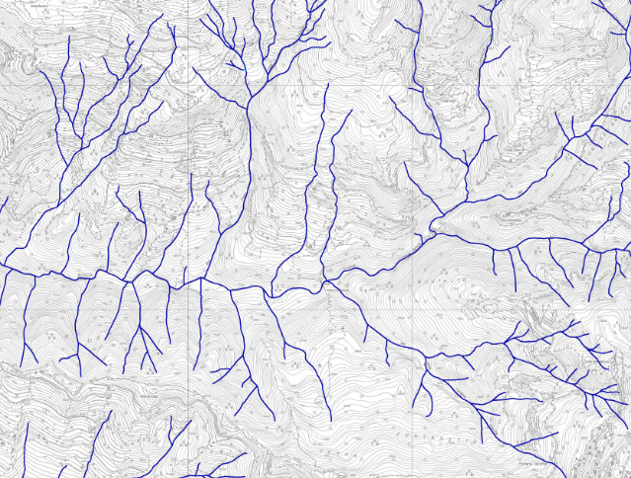
RETICOLO IDROGRAFICO REGIONALE
http://www.pianidibacino.ambienteinliguria.it/ReticoloIdrografico/reticolo.html

Slide 48
SCHEMA DI REGOLAMENTO REGIONALE
“Disposizioni concernenti l’attuazione dei Piani di bacino distrettuali, anche stralcio, per le aree a pericolosità da alluvione fluviale e costiera in attuazione dell’articolo 91, comma 1 ter 2 della legge regionale 21 giugno 1999, n. 18 (Adeguamento delle discipline e conferimento delle funzioni agli enti locali in materia di ambiente, difesa del suolo ed energia)”.
Articolo 12
(Disciplina degli interventi nelle aree limitrofe alle aree P3, P2 e P1)
1. Riguardo ad interventi di tipo urbanistico-edilizio confinanti con le aree P3, P2 e P1, il Comune:
a) verifica, anche sulla base di eventuale documentazione tecnica, che gli interventi non siano tali da comportare variazioni nelle condizioni di pericolosità da alluvione;
b) in caso di interventi di demolizione e ricostruzione e/o di trasformazione morfologica, acquisisce preventivamente il parere vincolante della Regione Liguria. Nell’ambito di tale parere, la Regione verifica che le perimetrazioni non siano influenzate dagli interventi in questione con eventuale conseguente modifica dello stato di pericolosità, prescrivendo, se del caso, accorgimenti costruttivi o altre misure o interventi, ivi comprese, se necessarie, opere di tipo idraulico, atte a proteggere il nuovo elemento dagli allagamenti e a non aumentare le condizioni di pericolosità e rischio nelle zone limitrofe.
Articolo 13
(Modifiche morfologiche)
1. Nelle aree a pericolosità da alluvione fluviale P1, P2 e P3 sono ammesse modifiche morfologiche, alle condizioni indicate nell’Allegato 3.

Slide 49
SCHEMA DI REGOLAMENTO REGIONALE
“Disposizioni concernenti l’attuazione dei Piani di bacino distrettuali, anche stralcio, per le aree a pericolosità da alluvione fluviale e costiera in attuazione dell’articolo 91, comma 1 ter 2 della legge regionale 21 giugno 1999, n. 18 (Adeguamento delle discipline e conferimento delle funzioni agli enti locali in materia di ambiente, difesa del suolo ed energia)”.
Articolo 14
(Rapporti con gli strumenti urbanistici)
1. Le previsioni degli strumenti di pianificazione territoriale di livello regionale, provinciale e comunale non devono essere in contrasto con la disciplina del presente regolamento. Gli enti territoriali adeguano i propri strumenti urbanistici entro sei mesi dalla data di entrata in vigore del presente regolamento, ferma restando l’immediata prevalenza delle relative prescrizioni. Dalla data di entrata in vigore del presente regolamento non sono assentibili né realizzabili interventi in contrasto con la normativa ivi contenuta. In sede di rilascio dei titoli abilitativi per la realizzazione degli interventi, l’autorità competente al rilascio degli stessi deve preventivamente verificare la conformità delle opere alla disciplina del presente regolamento.
Articolo 15
(Rapporti con gli strumenti di protezione civile)
1. Il PGRA e gli atti attuativi del presente regolamento forniscono gli elementi propedeutici all’adozione e all’aggiornamento dei piani provinciali e comunali d’emergenza di cui alla legge regionale 17 febbraio 2000, n. 9 (Adeguamento della disciplina e attribuzione agli enti locali delle funzioni amministrative in materia di protezione civile ed antincendio).

Slide 50
SCHEMA DI REGOLAMENTO REGIONALE
“Disposizioni concernenti l’attuazione dei Piani di bacino distrettuali, anche stralcio, per le aree a pericolosità da alluvione fluviale e costiera in attuazione dell’articolo 91, comma 1 ter 2 della legge regionale 21 giugno 1999, n. 18 (Adeguamento delle discipline e conferimento delle funzioni agli enti locali in materia di ambiente, difesa del suolo ed energia)”.
Articolo 16
(Indirizzi applicativi)
1. La Giunta Regionale può approvare indirizzi applicativi della disciplina del presente regolamento, informando preventivamente l’Autorità di Bacino Distrettuale dell’Appennino Settentrionale.
Articolo 17
(Rapporti con il Piano di Tutela dell’Ambiente Marino e Costiero)
1. La disciplina del presente regolamento deve essere applicata in modo integrato e coordinato con le norme di attuazione del Piano di Tutela dell’Ambiente Marino e Costiero, di cui all’art. 41 della legge regionale 4 agosto 2006 n. 20 (Nuovo ordinamento dell'Agenzia Regionale per la Protezione dell'Ambiente Ligure e riorganizzazione delle attività e degli organismi di pianificazione, programmazione, gestione e controllo in campo ambientale). Il riesame e l’aggiornamento delle mappe della pericolosità da alluvione costiera vengono svolti secondo quanto stabilito dalla disciplina del PGRA.

Slide 51
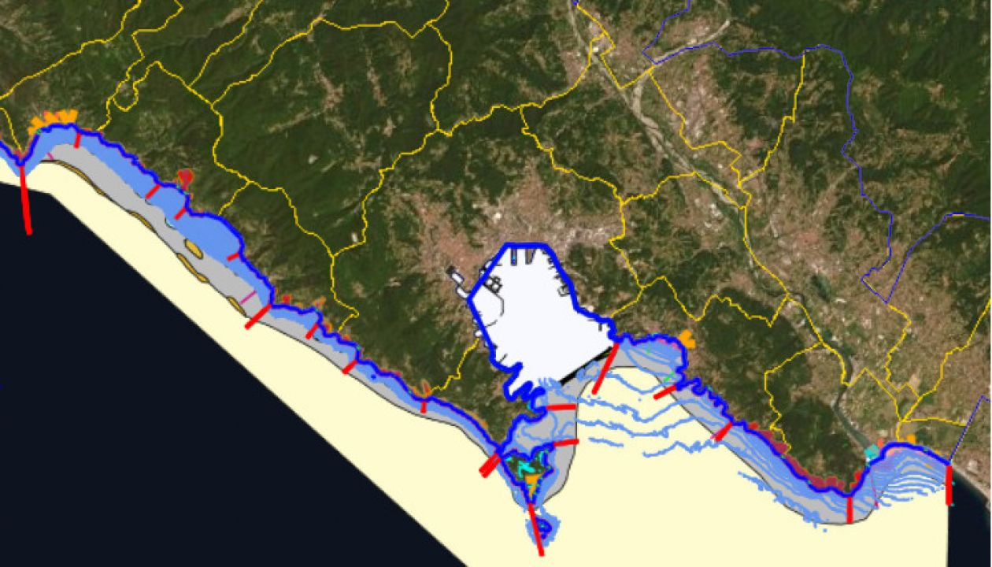
Piano di Tutela dell’Ambiente Marino e Costiero (PTAMC)
https://www.regione.liguria.it/homepage-ambiente/cosa-cerchi/acqua/mare-e-costa/competenze-regione/piano-di-tutela-dell-ambiente-marino-costiero.html

Slide 52
SCHEMA DI REGOLAMENTO REGIONALE
“Disposizioni concernenti l’attuazione dei Piani di bacino distrettuali, anche stralcio, per le aree a pericolosità da alluvione fluviale e costiera in attuazione dell’articolo 91, comma 1 ter 2 della legge regionale 21 giugno 1999, n. 18 (Adeguamento delle discipline e conferimento delle funzioni agli enti locali in materia di ambiente, difesa del suolo ed energia)”.
Articolo 18
(Disposizioni transitorie)
1. Dalla data di entrata in vigore del presente regolamento non sono assentibili, né realizzabili interventi in contrasto con la normativa ivi contenuta. Sono fatti salvi gli interventi ricadenti, in almeno una delle seguenti fattispecie:
a) già dotati di titolo edilizio;
b) previsti in strumenti urbanistici attuativi, progetti urbanistico operativi o progetti edilizi convenzionati già approvati;
c) già autorizzati in forza della normativa previgente;
d) già oggetto di pareri positivi previsti dalla normativa idraulica dei piani di bacino previgenti;
purché i relativi lavori vengano iniziati entro tre anni dalla data di entrata in vigore del presente regolamento.
2. Per quanto attiene i tratti fluviali che non sono stati oggetto di studi finalizzati a definire le mappe della pericolosità da alluvione fluviale del PGRA, nelle more della realizzazione degli studi stessi, la portata di piena di progetto per i tratti è quella riportata nei soppressi Piani di Bacino Regionali e Interregionale del Fiume Magra.
3. I criteri emanati dagli organi competenti delle soppresse autorità di bacino regionale della Liguria ed Interregionale del Fiume Magra costituiscono un riferimento tecnico anche ai fini del presente regolamento e rimangono in vigore fino alla emanazione dei nuovi, se non in contrasto con le disposizioni del PGRA.

Slide 53
SCHEMA DI REGOLAMENTO REGIONALE
“Disposizioni concernenti l’attuazione dei Piani di bacino distrettuali, anche stralcio, per le aree a pericolosità da alluvione fluviale e costiera in attuazione dell’articolo 91, comma 1 ter 2 della legge regionale 21 giugno 1999, n. 18 (Adeguamento delle discipline e conferimento delle funzioni agli enti locali in materia di ambiente, difesa del suolo ed energia)”.
Articolo 18
(Disposizioni transitorie)
1. Dalla data di entrata in vigore del presente regolamento non sono assentibili, né realizzabili interventi in contrasto con la normativa ivi contenuta. Sono fatti salvi gli interventi ricadenti, in almeno una delle seguenti fattispecie:
a) già dotati di titolo edilizio;
b) previsti in strumenti urbanistici attuativi, progetti urbanistico operativi o progetti edilizi convenzionati già approvati;
c) già autorizzati in forza della normativa previgente;
d) già oggetto di pareri positivi previsti dalla normativa idraulica dei piani di bacino previgenti;
purché i relativi lavori vengano iniziati entro tre anni dalla data di entrata in vigore del presente regolamento.
2. Per quanto attiene i tratti fluviali che non sono stati oggetto di studi finalizzati a definire le mappe della pericolosità da alluvione fluviale del PGRA, nelle more della realizzazione degli studi stessi, la portata di piena di progetto per i tratti è quella riportata nei soppressi Piani di Bacino Regionali e Interregionale del Fiume Magra.
3. I criteri emanati dagli organi competenti delle soppresse autorità di bacino regionale della Liguria ed Interregionale del Fiume Magra costituiscono un riferimento tecnico anche ai fini del presente regolamento e rimangono in vigore fino alla emanazione dei nuovi, se non in contrasto con le disposizioni del PGRA.

Slide 54
SCHEMA DI REGOLAMENTO REGIONALE
“Disposizioni concernenti l’attuazione dei Piani di bacino distrettuali, anche stralcio, per le aree a pericolosità da alluvione fluviale e costiera in attuazione dell’articolo 91, comma 1 ter 2 della legge regionale 21 giugno 1999, n. 18 (Adeguamento delle discipline e conferimento delle funzioni agli enti locali in materia di ambiente, difesa del suolo ed energia)”.
Articolo 19
(Regime transitorio conseguente alle modifiche alla mappa della pericolosità da alluvione del PGRA)
1. Dalla data di entrata in vigore degli atti di modifica alla mappa della pericolosità da alluvione del PGRA, all’interno delle aree che a seguito delle modifiche hanno aumentato il livello di pericolosità non possono essere assentite e/o realizzate le opere che risultino in contrasto con i divieti e le prescrizioni contenuti nel presente Regolamento, fatti salvi i casi in cui le opere siano dotate di titolo abilitativo rilasciato precedentemente alla suddetta modifica e i cui relativi lavori siano stati effettivamente iniziati.
2. Nel caso di interventi urbanistici ed edilizi, già assentiti mediante rilascio dei titoli abilitativi o di interventi previsti da strumenti urbanistici attuativi approvati prima della data di cui al comma 1, e i cui lavori non sono ancora iniziati, gli interventi previsti possono essere realizzati solo su parere favorevole della Regione, finalizzato a verificare che, sulla base degli scenari di pericolosità individuati dagli atti di modifica alle mappe di pericolosità, l’intervento stesso non aumenti le attuali condizioni di rischio, anche attraverso l’adozione di opportune misure ed accorgimenti tecnico-costruttivi di cui all’Allegato 1 e l’assunzione di idonee misure di protezione civile e delle azioni associate di cui ai piani comunali di protezione civile.

Slide 55
SCHEMA DI REGOLAMENTO REGIONALE
“Disposizioni concernenti l’attuazione dei Piani di bacino distrettuali, anche stralcio, per le aree a pericolosità da alluvione fluviale e costiera in attuazione dell’articolo 91, comma 1 ter 2 della legge regionale 21 giugno 1999, n. 18 (Adeguamento delle discipline e conferimento delle funzioni agli enti locali in materia di ambiente, difesa del suolo ed energia)”.
Articolo 20
(Norme Finali)
1. La Giunta regionale approva:
a) le mappe delle aree a minore pericolosità relativa ai fini dell’applicazione della presente disciplina, che sono pubblicate sul sito internet regionale;
b) la fascia di riassetto fluviale che è pubblicata sul sito internet regionale.
2. La Giunta regionale può modificare e/o integrare gli allegati nel caso si rendano necessari adeguamenti di natura tecnica, informando preventivamente l’Autorità di Bacino distrettuale dell’Appennino Settentrionale.
3. La cartografia dei tratti studiati idraulicamente è pubblicata sul sito internet regionale.
Articolo 21
(Dichiarazione d’urgenza)
1. Il presente regolamento è dichiarato urgente ed entra in vigore il giorno successivo alla pubblicazione sul B.U.R.L.

Slide 56
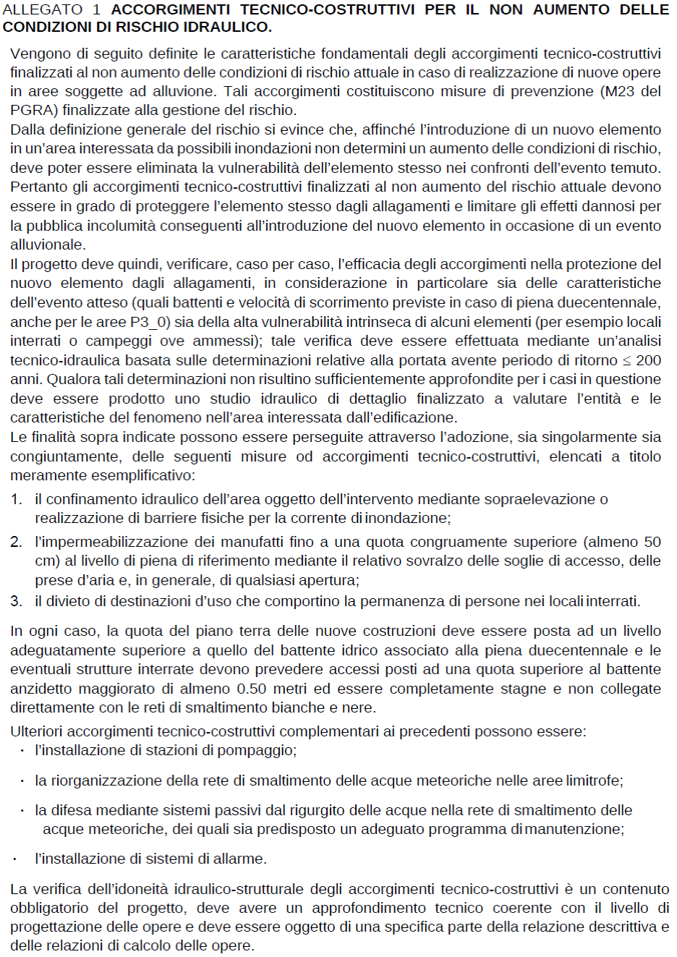
SCHEMA DI REGOLAMENTO REGIONALE
“Disposizioni concernenti l’attuazione dei Piani di bacino distrettuali, anche stralcio, per le aree a pericolosità da alluvione fluviale e costiera in attuazione dell’articolo 91, comma 1 ter 2 della legge regionale 21 giugno 1999, n. 18 (Adeguamento delle discipline e conferimento delle funzioni agli enti locali in materia di ambiente, difesa del suolo ed energia)”.

Slide 57
SCHEMA DI REGOLAMENTO REGIONALE
“Disposizioni concernenti l’attuazione dei Piani di bacino distrettuali, anche stralcio, per le aree a pericolosità da alluvione fluviale e costiera in attuazione dell’articolo 91, comma 1 ter 2 della legge regionale 21 giugno 1999, n. 18 (Adeguamento delle discipline e conferimento delle funzioni agli enti locali in materia di ambiente, difesa del suolo ed energia)”.
…

Slide 58
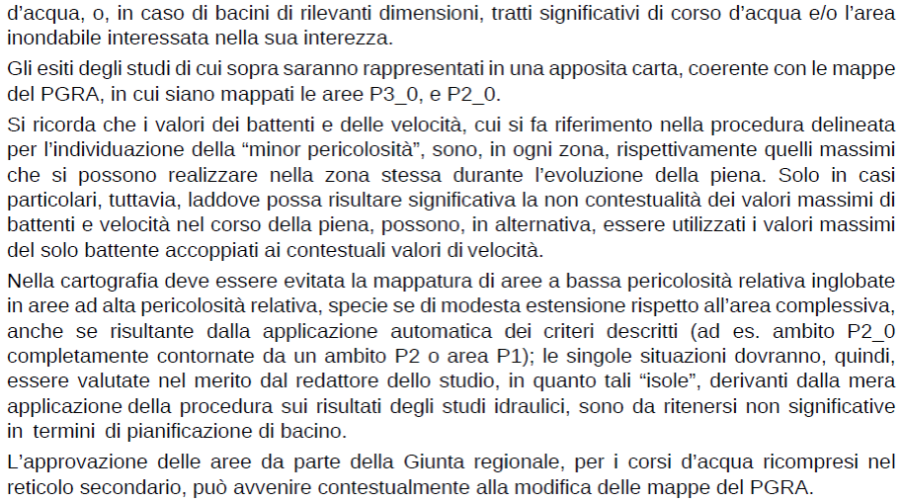
SCHEMA DI REGOLAMENTO REGIONALE
“Disposizioni concernenti l’attuazione dei Piani di bacino distrettuali, anche stralcio, per le aree a pericolosità da alluvione fluviale e costiera in attuazione dell’articolo 91, comma 1 ter 2 della legge regionale 21 giugno 1999, n. 18 (Adeguamento delle discipline e conferimento delle funzioni agli enti locali in materia di ambiente, difesa del suolo ed energia)”.
…

Slide 59
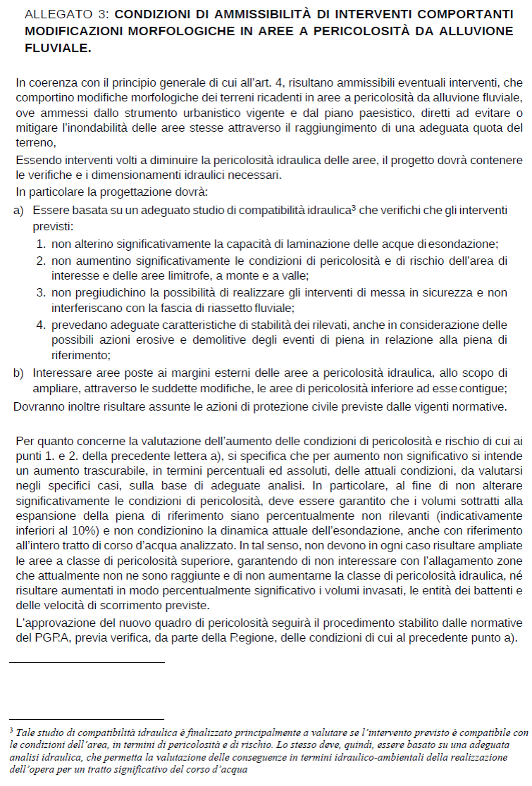
SCHEMA DI REGOLAMENTO REGIONALE
“Disposizioni concernenti l’attuazione dei Piani di bacino distrettuali, anche stralcio, per le aree a pericolosità da alluvione fluviale e costiera in attuazione dell’articolo 91, comma 1 ter 2 della legge regionale 21 giugno 1999, n. 18 (Adeguamento delle discipline e conferimento delle funzioni agli enti locali in materia di ambiente, difesa del suolo ed energia)”.

